Slide 1
Anvendt Statistik
Lektion 2
Sandsynlighedsregning
Sandsynlighedsfordelinger
Normalfordelingen
Stikprøvefordelinger

Slide 2
Sandsynlighed: Opvarmning
Udfald
  Resultatet af et ”eksperiment” kaldes et udfald.
Eksempler:
  Eksperiment: Vælg en partileder / mål lysets hastighed
  Udfald: Lars / 299791 km/s
Hændelse
  En hændelse er en mængde af udfald.
Eksempler:
  Vælge en kvinde / Hastighedsmåling er ml. 299790 km/t og 299793 km/t

Slide 3
Sandsynlighed
Sandsynlighed
  Sandsynligheden for en hændelse A er andelen af gange eksperimentet resulterer i hændelsen A i det lange løb.
Notation
  P(A) betegner sandsynligheden for hændelsen A.
Eksempel
  Eksperiment: Kast med en fair mønt
  P(Plat) = 0.5
  I det længe løb er halvdelen af møntkastene plat.

Slide 4
Sandsynlighed: Egenskaber og regneregler
0 ≤ P(A) ≤ 1
  P(A) = 0 - hændelsen A indtræffer aldrig.
  P(A) = 1 - hændelsen A indtræffer hver gang.
P( ikke A) = 1 – P(A)
  Hvis A ikke indtræffer, så må ”ikke A” nødvendigvis indtræffe
Hvis hændelserne A og B ikke kan indtræffe samtidigt gælder:
P( A eller B ) = P(A) + P(B)

Slide 5
Mere om sandsynlighed
Betinget sandsynlighed
Hvis A og B er mulige udfald, så gælder Hvilket kan omskrives til P(A og B) = P(A)P(B givet A)
Uafhængighed
To hændelser A og B er uafhængige hvis og kun hvis hvilket kan omskrives til P( B givet A ) = P(B)

Slide 6
Eksempeler
Eksperiment: Vælg en tilfældig mand.
  Hændelse A : Den udvalgte er kortere end 170cm
  Hændelse B : Den udvalgte er længere end 180cm
P( højden falder ikke i intervallet 170 til 180cm) = P(A eller B) = P(A) + P(B)
Eksperiment: Vælg en voksen amerikaner
  Hændelse A: Personen er gift P(A) = 0.56
  Hændelse B: Personen er meget glad.
  Sandsynligheden for at en gift person er meget glad er 0.40
P( er gift og meget glad) = P(er gift) P(meget glad givet er gift)
= 0.56*0.40 = 0.22.

Slide 7
Eksempler
Eksperiment: Vælg tilfældig studerende
  A: Personen GEO studerende
  B: Personen er en mandlig studerende
  P(GEO givet Mandlig) = P(GEO og Mandlig)/P(Mandlig)
  =
Eksperiment: Kaste to terninger
  A: Første terning er en 6’er
  B: Anden terning er en 6’er
  P(Slå to 6’ere) =

Slide 8

Stokastisk variabel
Stokastisk variabel
  Antag vi kan knytte en talværdi til hvert udfald af et eksperiment. Hvert eksperiment fører således til et tilfældigt tal.
  Dette tilfældige tal kaldes en stokastisk variabel.
0
1
5

Slide 9
Diskret stokastisk variabel (SV)
En stokastisk variabel er diskret, hvis den kun kan tage adskilte værdier. Fx 0, 1, 2, 3,…
Lad P(k) betegne sandsynligheden for at den stokastiske variabel y tager værdien k.
Dvs. P(1) = ”sandsynligheden for y tager værdien 1”.
Der gælder
  0 ≤ P(y) ≤ 1 for alle y.
  Σ_{alle y}P(y) = 1

Slide 10
Eksempel
Eksperiment: Kast to terninger
Lad y være antallet af 6’ere i de to kast
y | P(y)
0
1
2
Total

Slide 11
Middelværdi for diskret SV
Motivation: Vi har en stikprøve:
Gennemsnit
I det lange løb
Udfald | 0 | 1 | 2 | 3 | 4 | 5
Antal | 1 | 3 | 60 | 23 | 12 | 1
Andel | 1/100 | 3/100 | 60/100 | 23/100 | 12/100 | 1/100

Slide 12
Variansen for diskret SV
For en diskret stokastisk variabel y med middelværdi μ er variansen:

Slide 13
Kontinuert stokastisk variabel
Hvis y er en kontinuert stokastisk variabel kan den tage et kontinuum af værdier (alle værdier i et interval).
Vi angiver sandsynligheden for at y falder i et interval [a ; b] ved et areal under en kurve.
Tæthedsfunktion f(x)
P(1 ≤ y ≤2) = Areal

Slide 14
Tæthedsfunktionen
(Sandsynligheds)Tæthedsfunktion f(x)

Slide 15
Normalfordelingen
Normalfordelingen
  Klokkeformet og karakteriseret ved middelværdi μ og standardafvigelse σ.
  Notation: y ~ N(μ,σ²) betyder at y er kontinuert stokastisk variabel, der er normalfordelt med middelværdi μ og varians σ².
  Tæthedsfunktionen for normalfordelingen er
Egenskaber:
  Symmetrisk omkring μ
  f(y) > 0 for alle y.
95%
m-1.96s
m
m+1.96s

Slide 16
Sandsynligheder i normalfordelingen
Sandsynligheden for at fald indenfor z standardafvigelser fra middelværdien:
z = 1
z = 2
68%
95.44%
m
m
m-s
m+s
m-2s
m+2s
z = 3
99,7%
m-3s
m
m+3s

Slide 17
Sandsynligheder fra Tabel
I Appendix A finder vi arealet af det grønne område for forskellige værdier af z.
Antag y ~ N(μ,σ²)
m
m+zs
Fortolkning 1: Sandsynligheden for at y er større end m + zs, for forskellige værdier af z.
Fortolkning 2: Sandsynligheden for at y ligger mere end z standardafvigelser over m.
Opgave: Antag y ~ N(m,s²). Find sandsynligheden for at y er mere end 1.26 standardafvigelser over middelværdien.

Slide 18
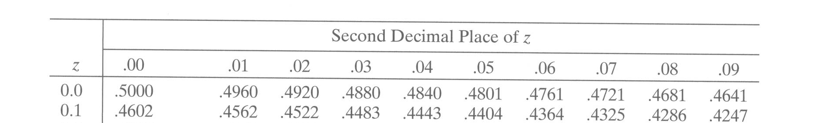
Løsning
Opgave: Antag y ~ N(μ,σ²). Find sandsynligheden for at y er mere end 1.26 standardafvigelser over middelværdien.
Svar: P(y ≥ μ + 1.26 σ) = 0.1038
Bonus-spørgsmål: P(y ≤ μ + 1.26 σ) =

Slide 19
Eksempel
Antag højden blandt mænd er normalfordelt med middelværdi μ=175cm og standardafvigelse σ=12cm.
Hvad er sandsynligheden for at en tilfældig udvalgt mand er højere end 180cm?
Hvor mange standardafvigelse ligger 180cm over 175cm?
175
180
m
m+zs
Ifølge tabellen er sandsynligheden .
Lad de 180cm være ”y værdien”, da er z-værdien
Bonus spørgsmål: Hvad er sandsynligheden for at vælge en mand, der er højere end 170cm?

Slide 20
Sammenligning – Good vs Evil
Mr Bond har scoret 550 i en test med middelværdi μ = 500 og sa σ = 100
Dr No har scoret 30 i en test med middelværdi μ = 18 og sa σ = 16.
Hvem har den mest imponerede score?
Løsning: Hvem ligger flest standardafvigelser over middelværdien:
  Mr. Bond:
  Dr. No

Slide 21
Stikprøvefordeling
Ide: Bruge stikprøve-statistik til at sige noget om populations-parameter.
Problem: Stikprøve-statistikken vil variere fra gang til gang – vi introducerer en vis usikkerhed i vores konklusioner.
Stikprøvefordelingen
  Stikprøvefordelingen for en statistik er den sandsynligheds-fordeling, der beskriver sandsynligheden for de mulige værdier af statistikken.

Slide 22
Stikprøvefordeling: Eksempel
Eksempel: Valg til guvernør
  56.5% af 2705 vil stemme på Schwarzenegger (kilde: CNN)
  De 56.5% er stikprøve-andelen.
  De 56.5% er et bud på andel af populationen, der vil stemme på Schwarzenegger.
Spørgsmål
  Hvor pålidelig er denne forudsigelse (af en valgsejr)?
  Stikprøveandelen vil åbenlyst variere fra gang til gang (stikprøvefordelingen).
Svar: Tankeeksperiment!
  Antag den sande andel Schwarzenegger-stemmer er 50%. Hvor (u)sandsynlig er en stikprøve-andel på 56.5% da?

Slide 23
Et Simuleret Svar!
Forsøg
  Kast en fair mønt 2705 gang og noter andel af kroner.
  Gentag spøgen mange, mange gange…
  Hvordan fordeler andelen sig?
  Hvordan placerer 56.5% sig?
Vi be’r SPSS om hjælp med møntkastene

Slide 24
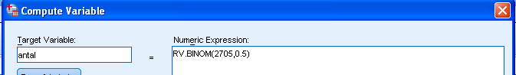

Møntkast i SPSS
Kør syntax-filen1000.sps for at ”narre” SPSS til at lave 1000 rækker.
SPSS: Transform → Compute variable…
  Simuler antal: RV.BINOM(antal kast , sandsynlighed for krone)
  Udregn andel: andel = antal / 2705

Slide 25
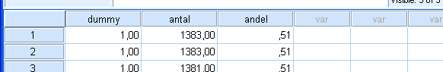
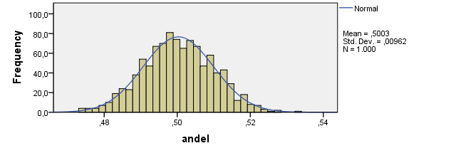
Stikprøvefordelingen af andele
Resultat i SPSS
Histogram of simulerede andele
Var der i virkeligheden dødt løb, så er en stikprøveandel på 56.5% meget usandsynlig.
Dvs. vi kan være ret sikre på at Mr S. vinder.
56.5%

Slide 26
Stikprøvefordeling for y
Stikprøve-gennemsnittet y er en (stokastisk) variabel, da y variere (tilfældigt) fra gang til gang. Faktisk vil y varierer omkring populations-gennemsnittet μ.
Antag vi har en stikprøve af størrelse n fra en population med middelværdi μ og s.a. σ.
Stikprøvefordelingen for y har da
  middelværdi μ
  standardafvigelse (betegnes standardfejlen)

Slide 27
Stemmer
Lad variablen y betegne om vil stemme på Mr. S eller ej.
Antag y = 1 (Stemme på Schwrarzenegger)
y = 0 (Stemme på ham den anden)
Antag P(1) = p (0 ≤ p ≤ 1)
P(0) = 1 - p
Da gælder μ = p og σ =
Stemmeandelen er et gennemsnit af mange y’er.
Bemærk: m er populationsandelen af stemmer på Mr. S.
p
1-p
0
1

Slide 28
Stemmer – fortsat
For populationen har vi altså
  at μ = p og σ =
  Dvs. y har middelværdi μ og standardfejl
Jf. tommelfingerregel, er vil 95% af alle stikprøveandele ligge i intervallet
Antager vi p=0.50 (dødt løb) har vi:
Bemærk: Intervallet bliver kortere, hvis vi øger n.

Slide 29
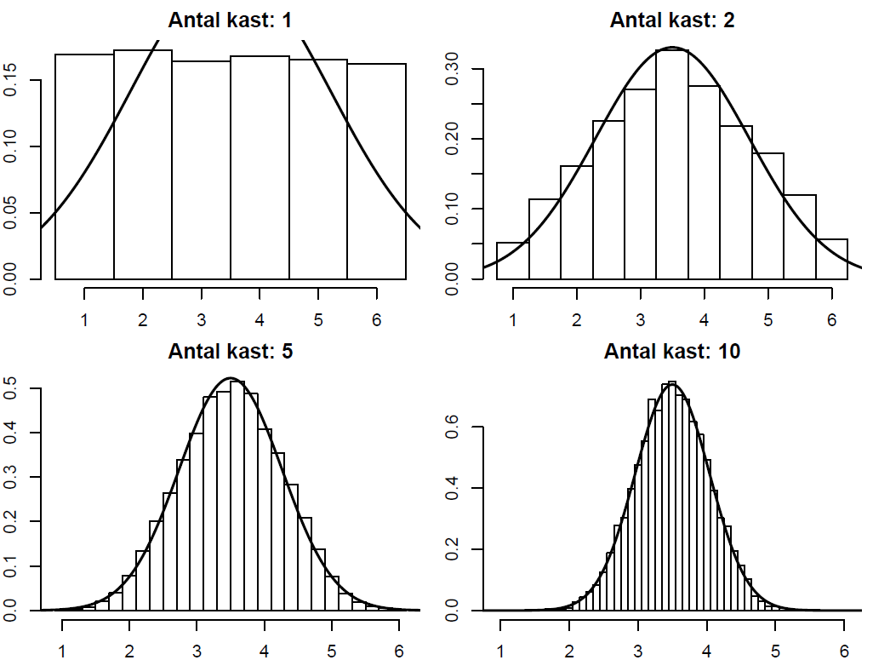
Central grænseværdisætning (CLT)
Central grænseværdisætning
  For en tilfældig stikprøve med en tilstrækkelig stor stikprøvestørrelse n, vil stikprøvefordelingen af stikprøvegennemsnittet y være ca. normalfordelt.
Eksempel:
Det gennemsnitlige antal øjne i k kast med en terning.
Til høje: k = 1,2,5,10
Bemærk: Allerede med k = 10 kast er gennemsnittet meget lig en normalfordeling.

Slide 30
Eksempel
En stikprøveandel er (ca.) normalfordelt, hvis stikprøvestørrelsen er stor og populationsandelen ikke er for tæt på 0 eller 1.
Stikprøve andelen er normalfordel med middelværdi p og standardafvigelse .
Hvis der er dødt løb (p = 0.50), hvad er da sandsynligheden for at se en stikprøveandel på 0.565 eller større ved en stikprøve på 2705?
0.5
0.565

